Slide 1
«О результатах реализации ФГОС образования обучающихся с умственной отсталостью
в образовательной организации
для обучающихся с ОВЗ»
Директор
КОГОБУ ШИ ОВЗ № 2 г. Нолинска
Н. Н. Ершова

Slide 2
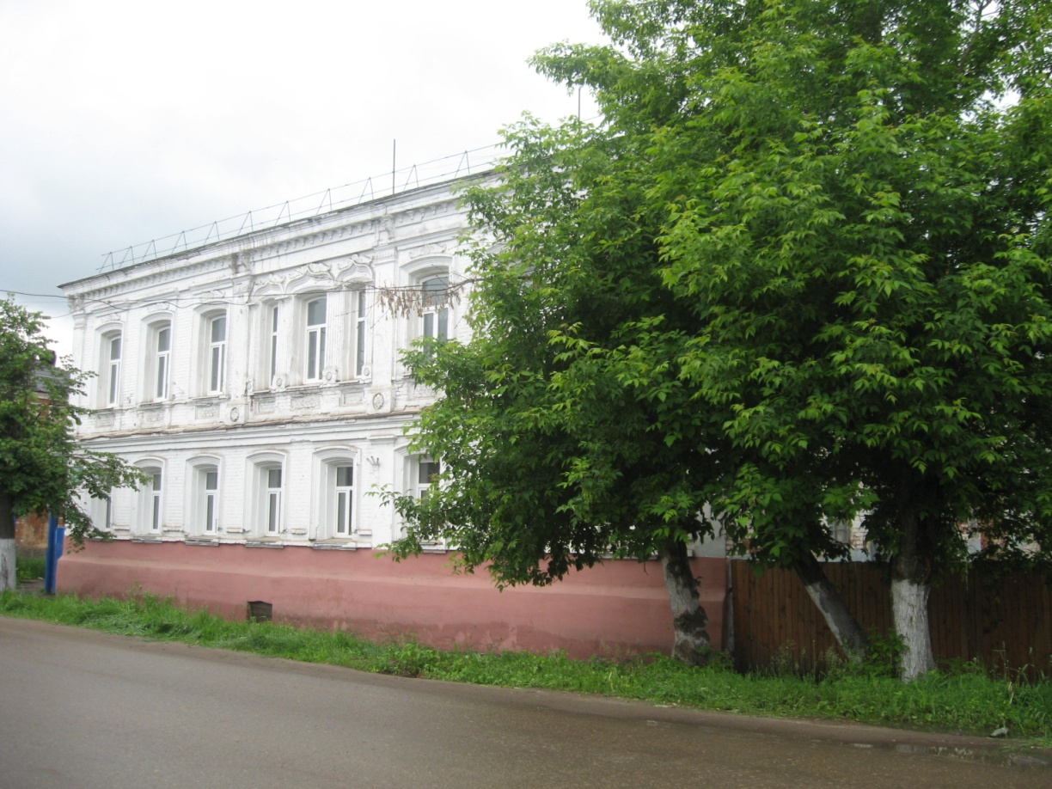
Кировское областное государственное общеобразовательное бюджетное учреждение «Школа – интернат
для обучающихся с ограниченными возможностями здоровья № 2 города Нолинска»

Slide 3
Информационная справка
В 1957 году была открыта
Нолинская вспомогательная школа.
В школе 196 обучающихся
из 5 районов Кировской области: Нолинский, Лебяжский, Сунский, Немский, Кильмезский.
75% - дети из Нолинского района
Создано 15 классов для детей с легкой умственной отсталостью
и 3 класса поддерживающего обучения.

Slide 4
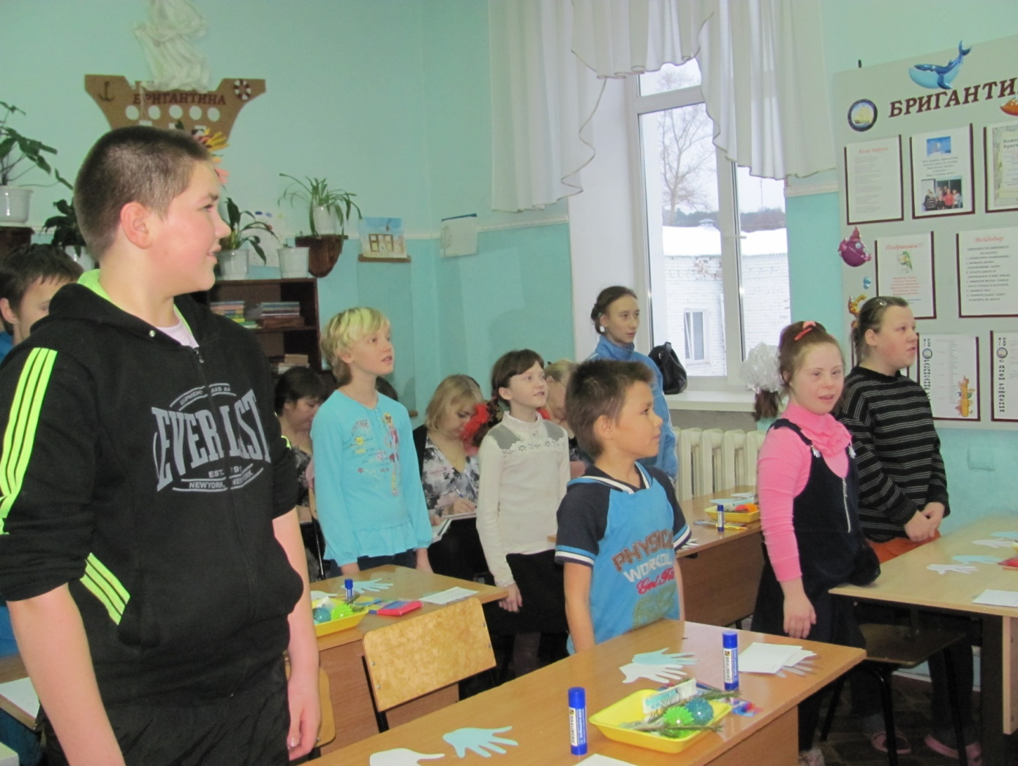
Дети, обучающиеся в классе с умеренной и тяжёлой умственной отсталостью

Slide 5
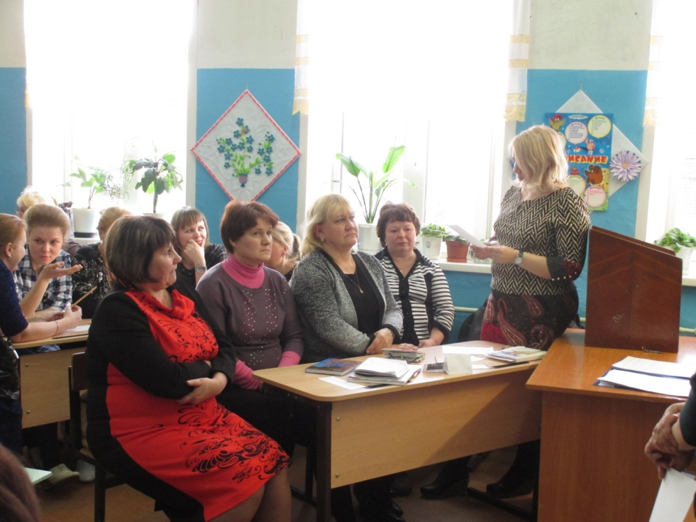
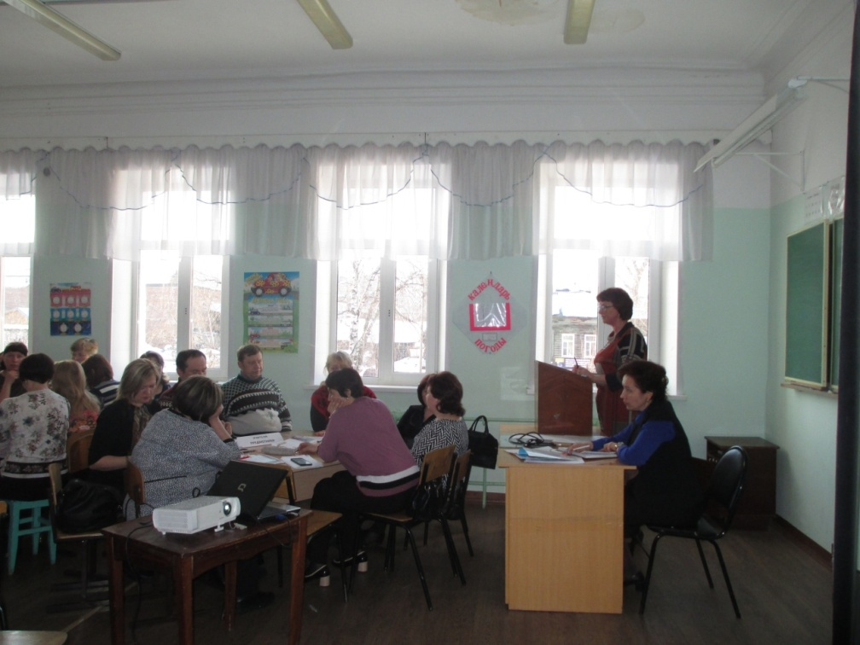
Работа педагогического коллектива по введению ФГОС ОВЗ

Slide 6
Вопросы внедрения ФГОС ОВЗ :
« Влияние профессионализма педагогов на развитие жизненно важных умений и навыков воспитанников в условиях реализации ФГОС»
«Развитие творческих способностей как условие социализации воспитанника коррекционной школы»
«Развитие нравственных качеств личности учащегося коррекционной школы – интерната в условиях перехода на ФГОС»
«Организация внеурочной деятельности обучающихся в условиях перехода на ФГОС для умственно отсталых детей»

Slide 7
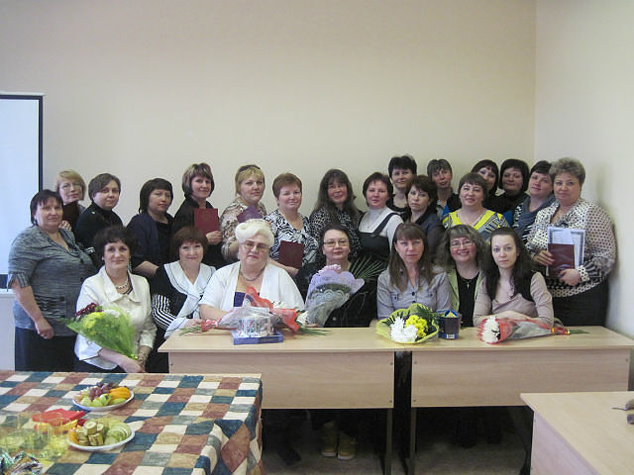
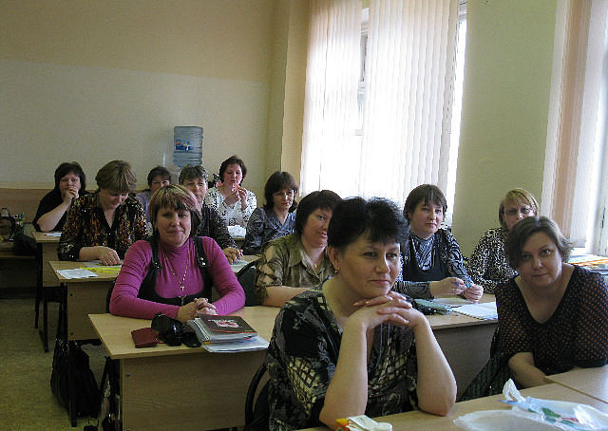
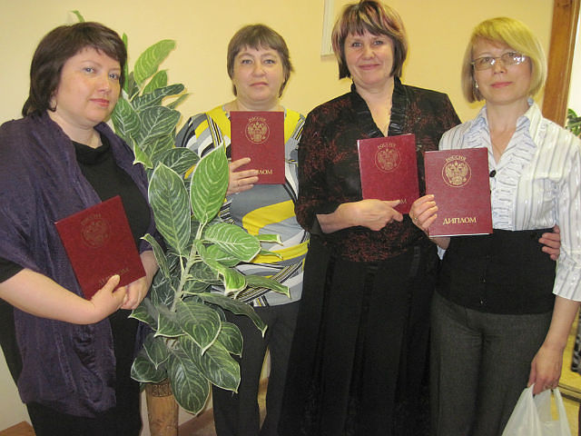
Профессиональная переподготовка
в ИРО Кировской области

Slide 8
ПЕДАГОГОВ
С высшим образованием – 75%
С дефектологическим образованием или профессиональной переподготовкой в области дефектологии – 85,7%
С высшей и I категорией – 95%
Прошли курсы повышения квалификации по ФГОС образования обучающихся с умственной отсталостью – 100%

Slide 9
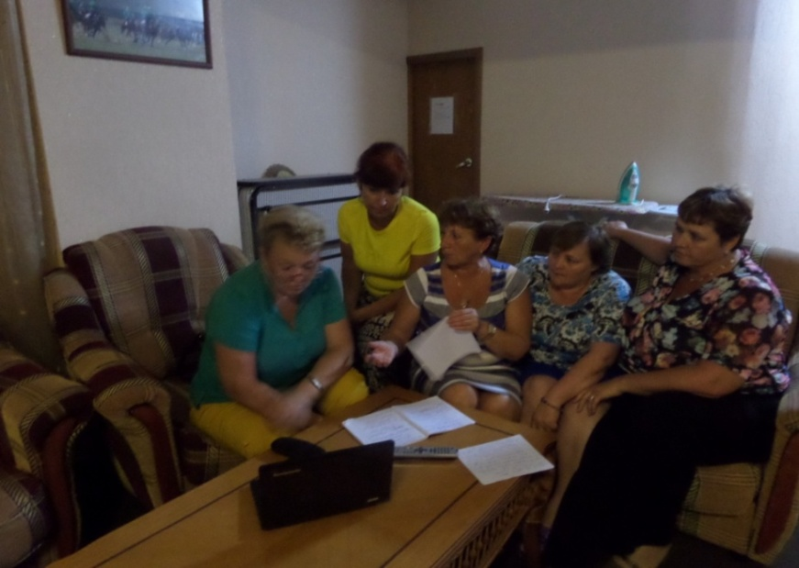
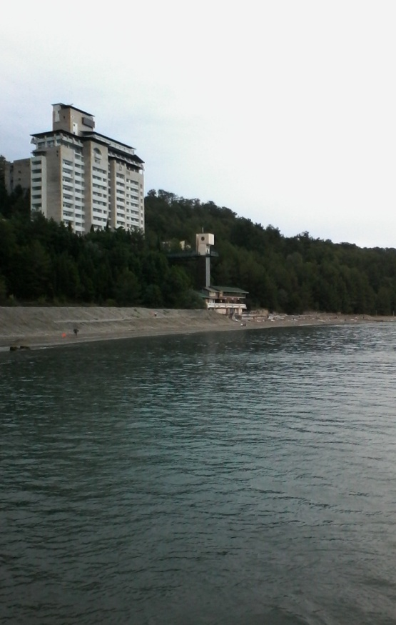
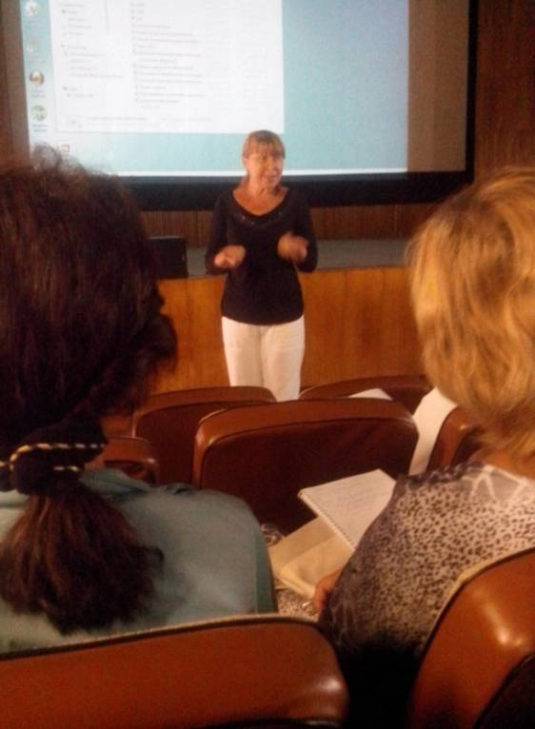
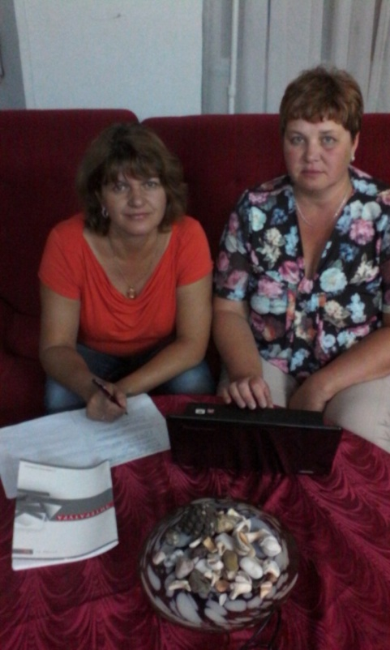
Курсы повышения
в Абхазии

Slide 10
Темы выступлений:
« Система коррекционной помощи детям с ограниченными возможностями здоровья в Нолинском районе» (районная августовская конференция)
« Роль школы для обучающихся с ОВЗ в создании системы сопровождения инклюзивного образования в Нолинском районе»

Slide 11
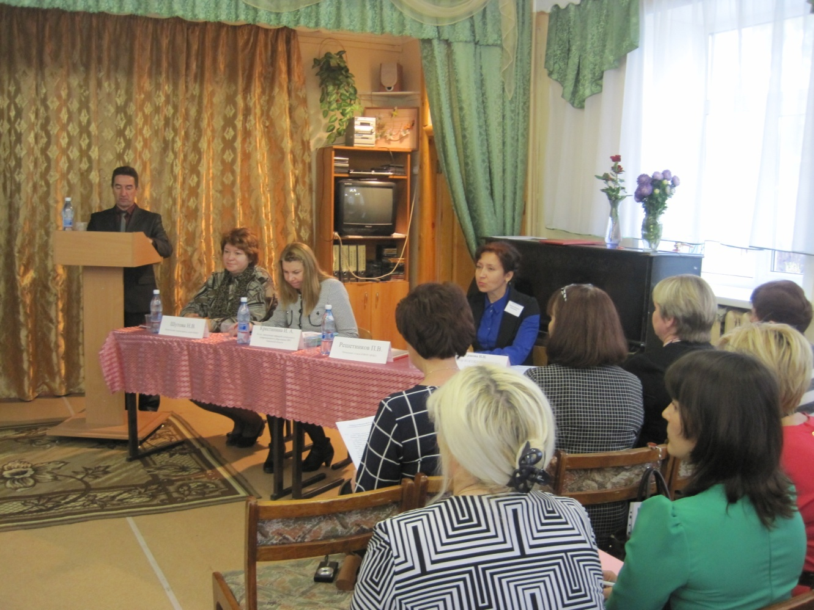
Заседание координационного совета при ЮВОО по введению ФГОС

Slide 12
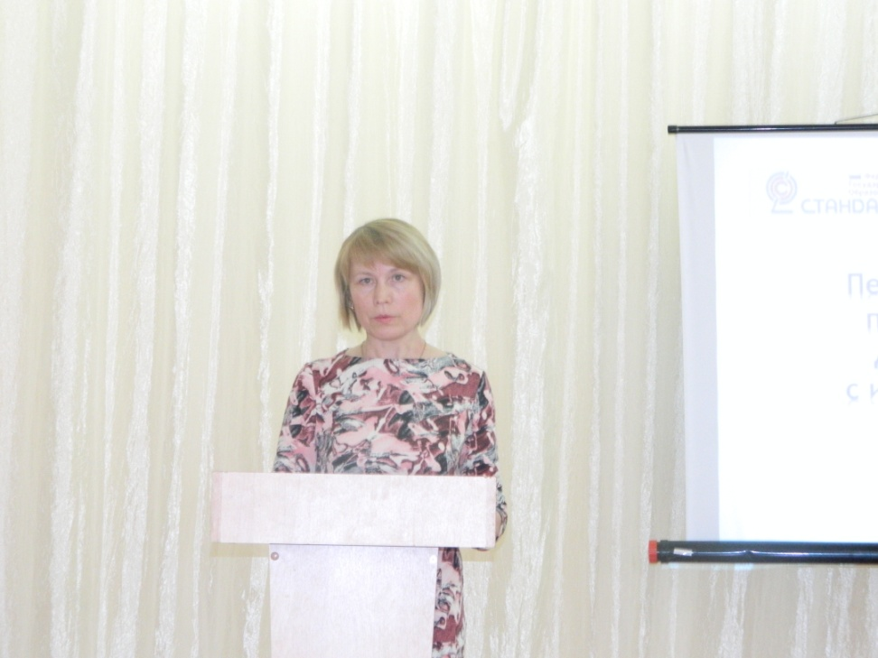
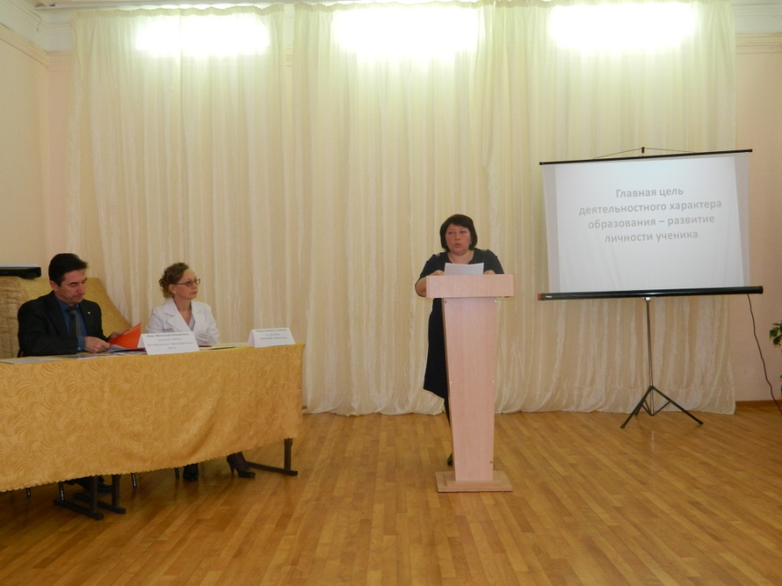
Выступления в г. Вятские Поляны
Елена Евгеньевна Власова,
учитель 1 класса
Татьяна Николаевна Кощеева, учитель русского языка и чтения

Slide 13
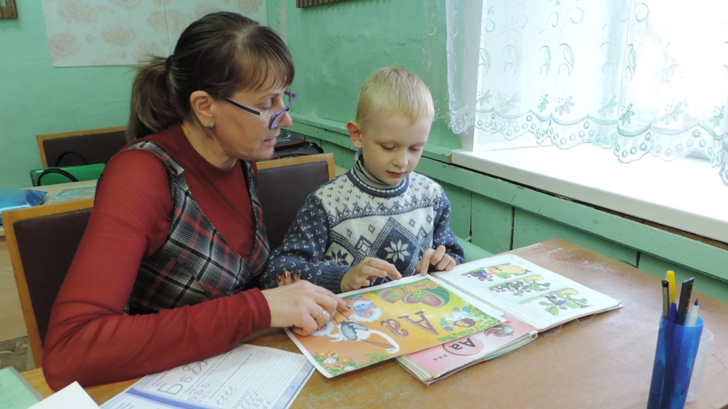
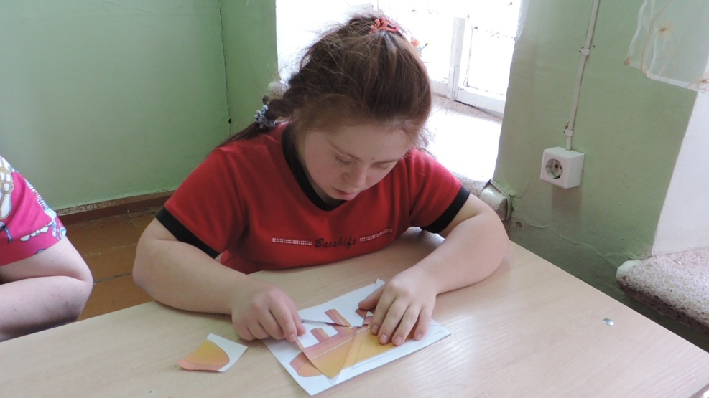
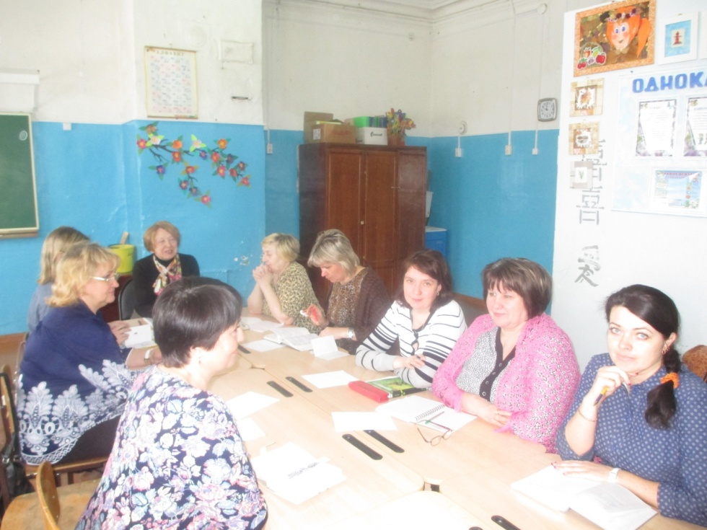
Работа школьного ПМПк, специалистов школы

Slide 14
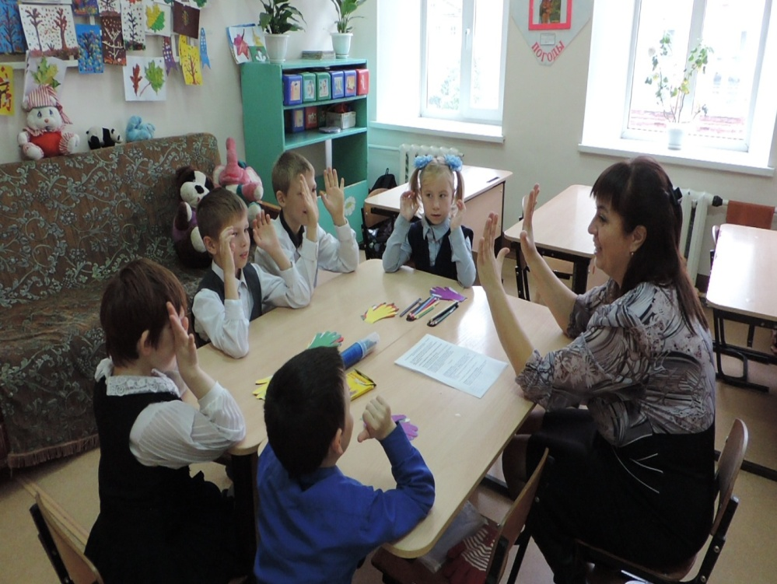
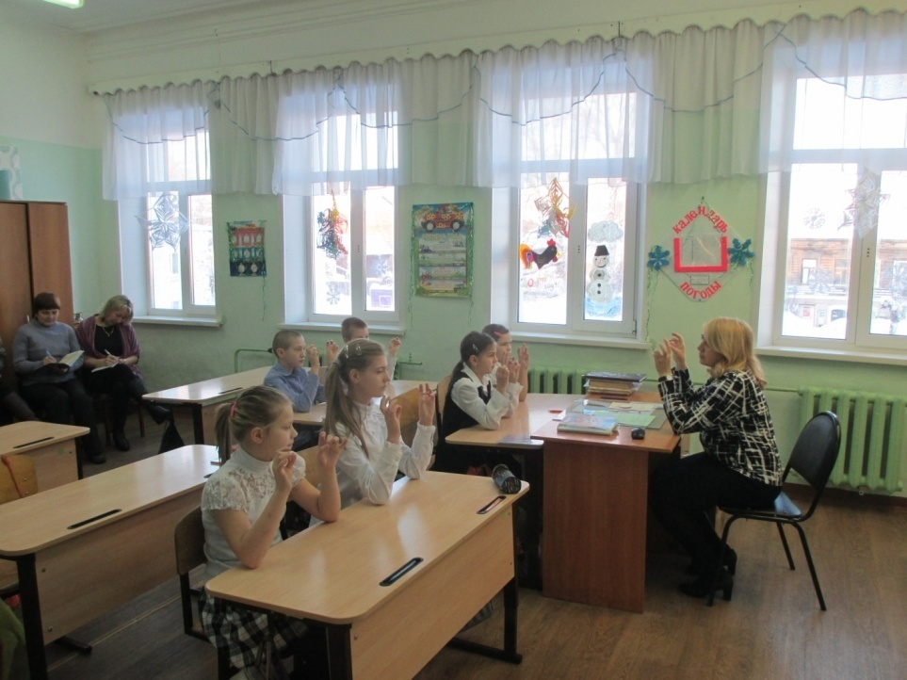
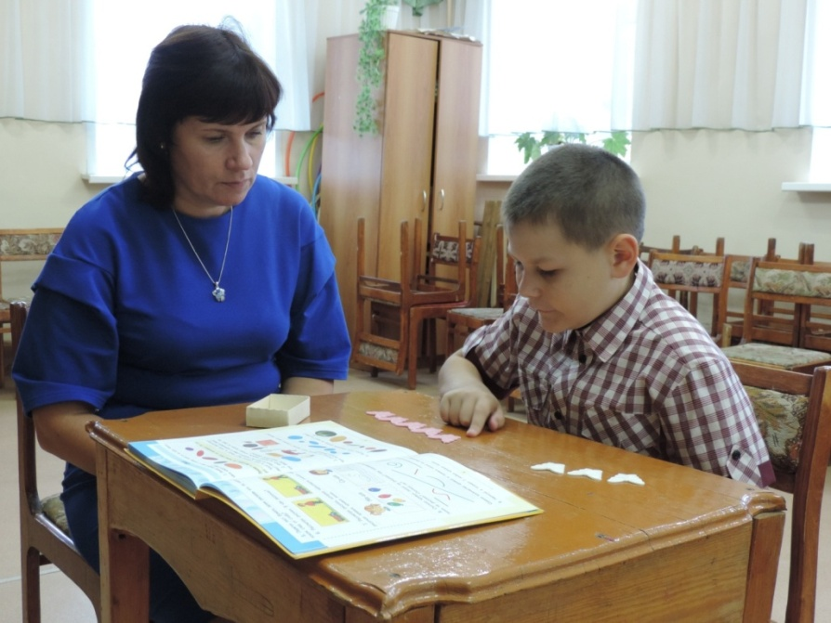
Коррекционно – образовательная область (психомоторика, логопедия, сенсорное развитие)

Slide 15
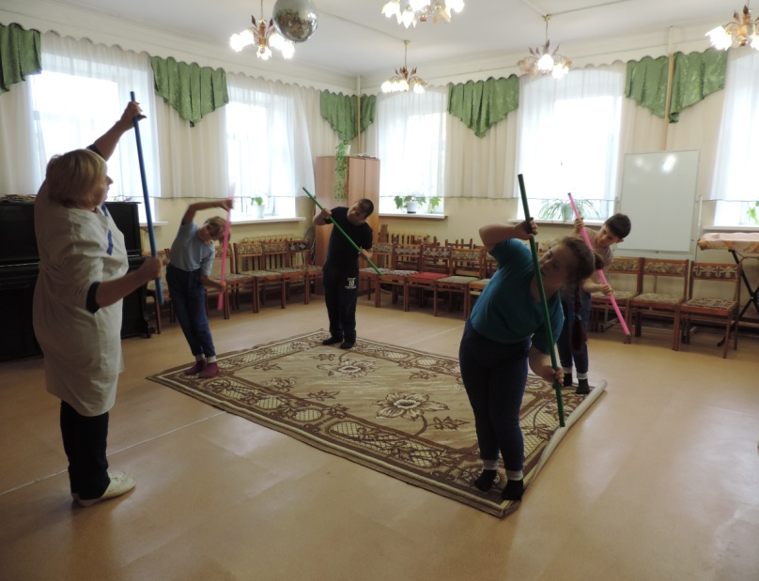
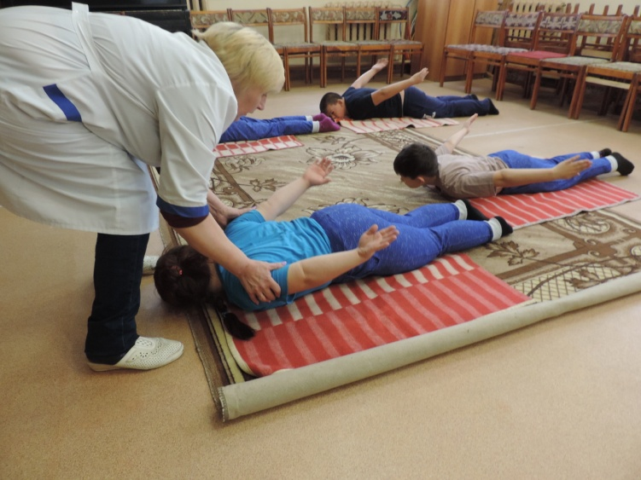
Уроки лечебной физкультуры

Slide 16
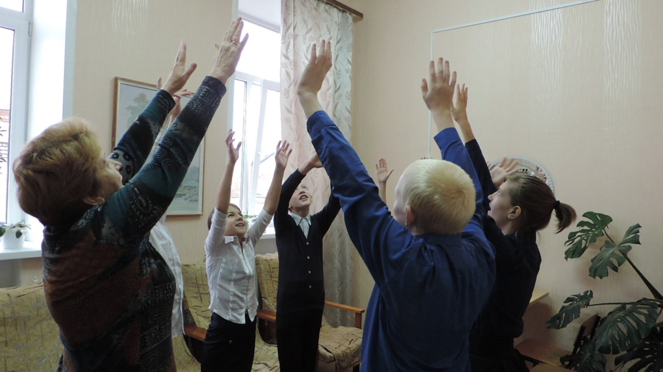
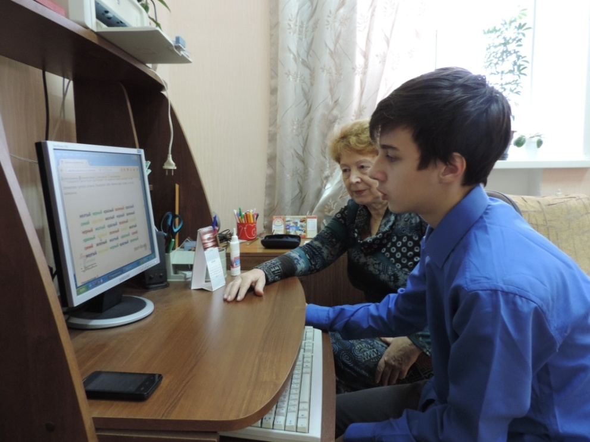
Работа педагога - психолога

Slide 17
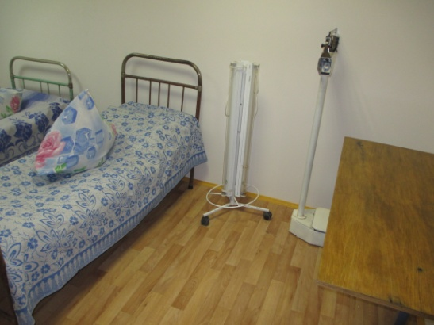
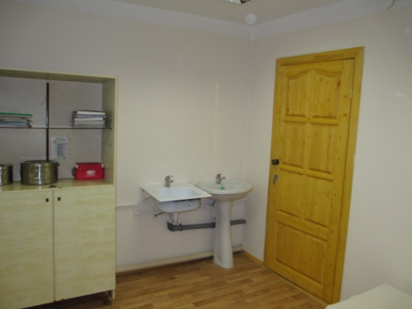
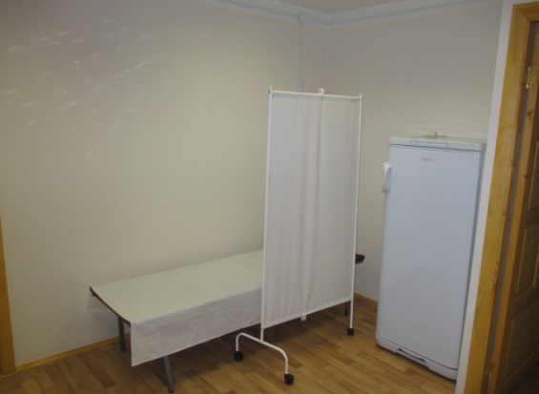
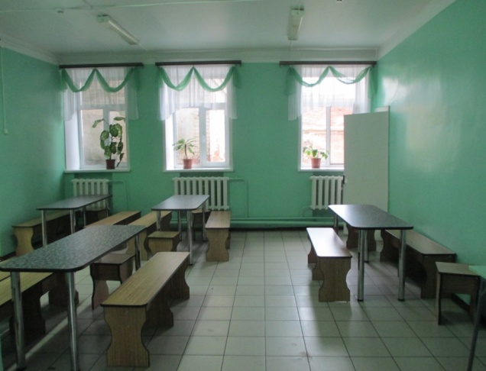
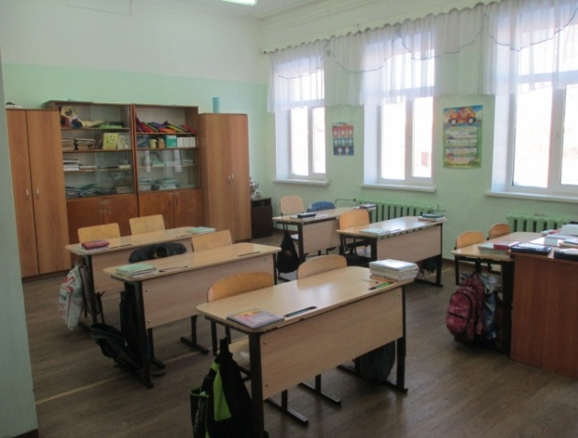
Медицинский блок
Обеденный зал Учебные классы

Slide 18
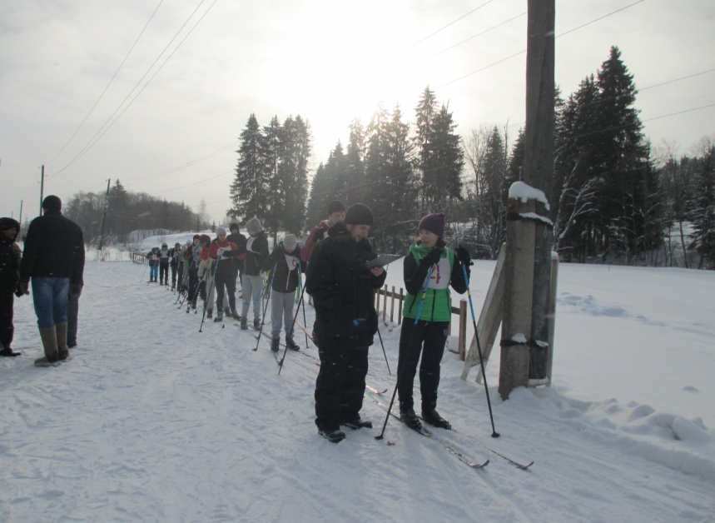
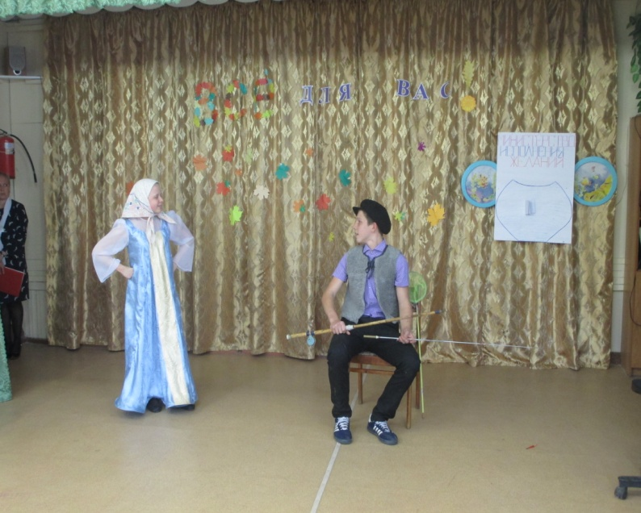
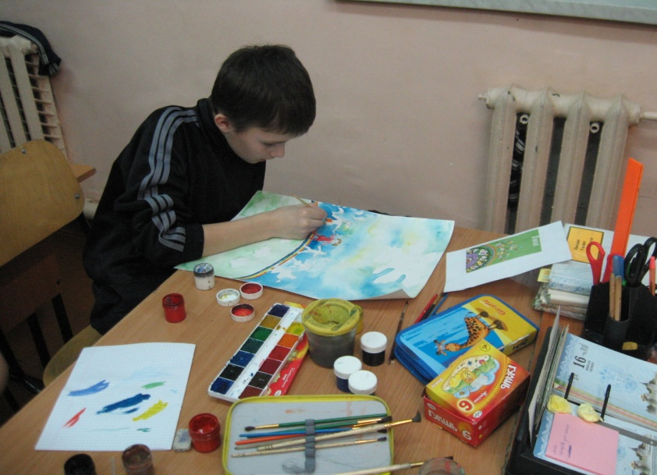
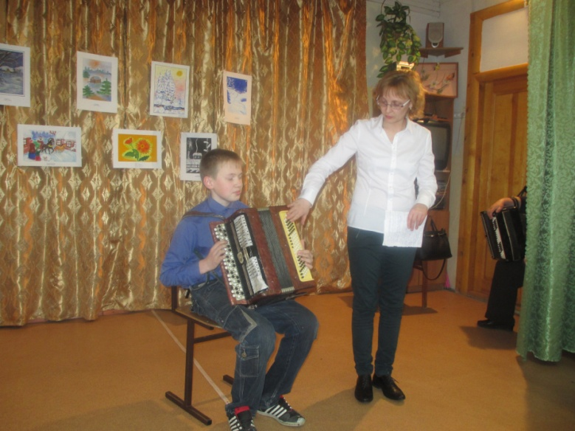
Внеурочная деятельность

Slide 19
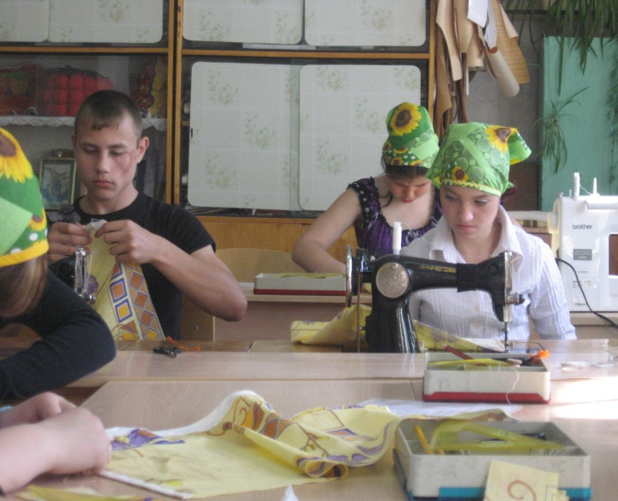
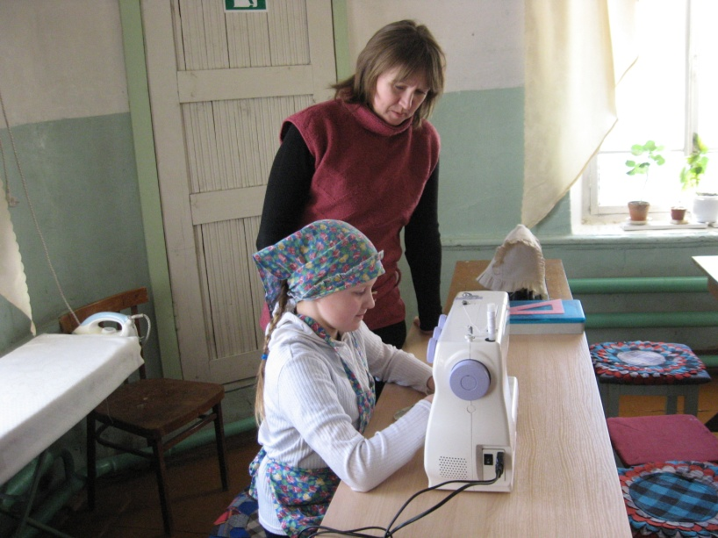
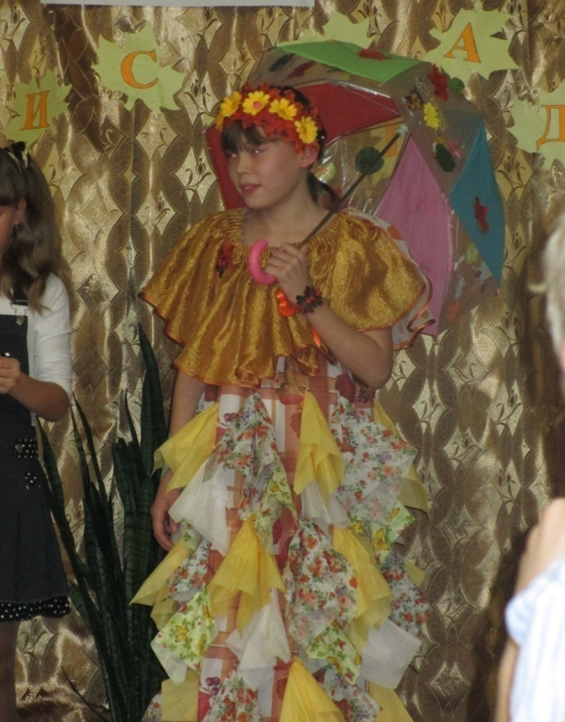
Профильный труд. Швейное дело.

Slide 20
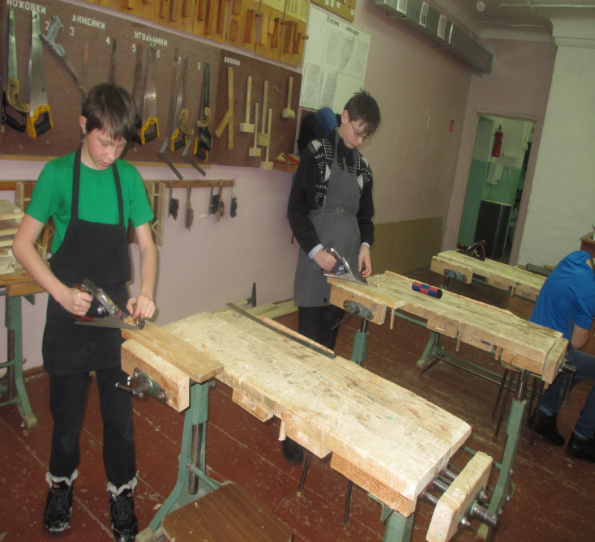
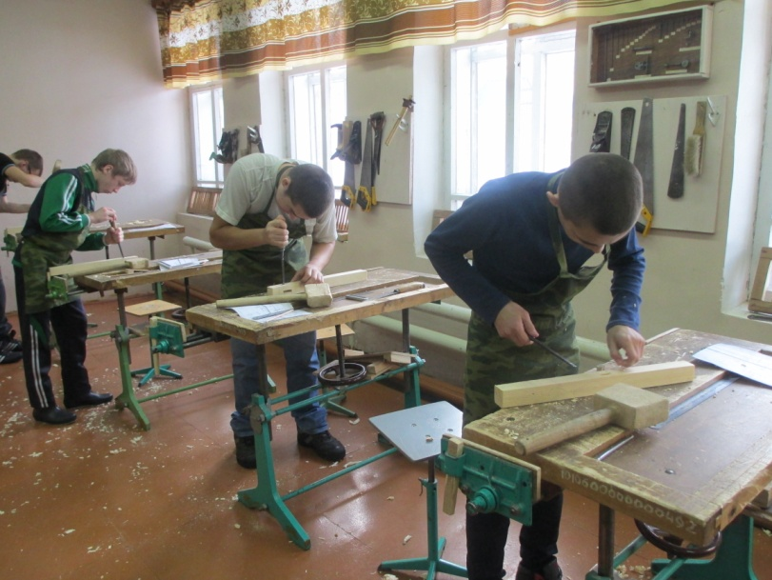
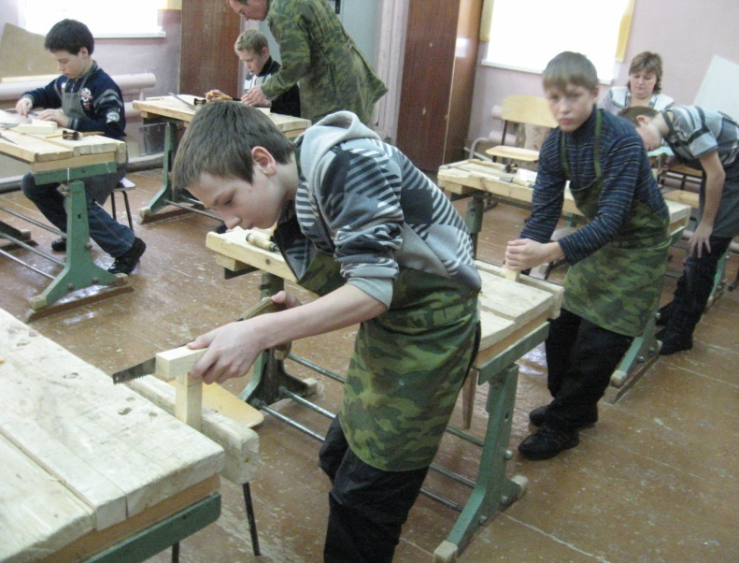
Столярное дело

Slide 21
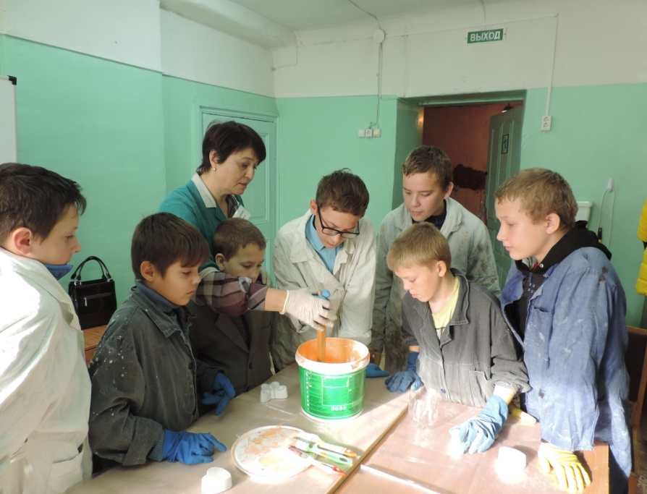
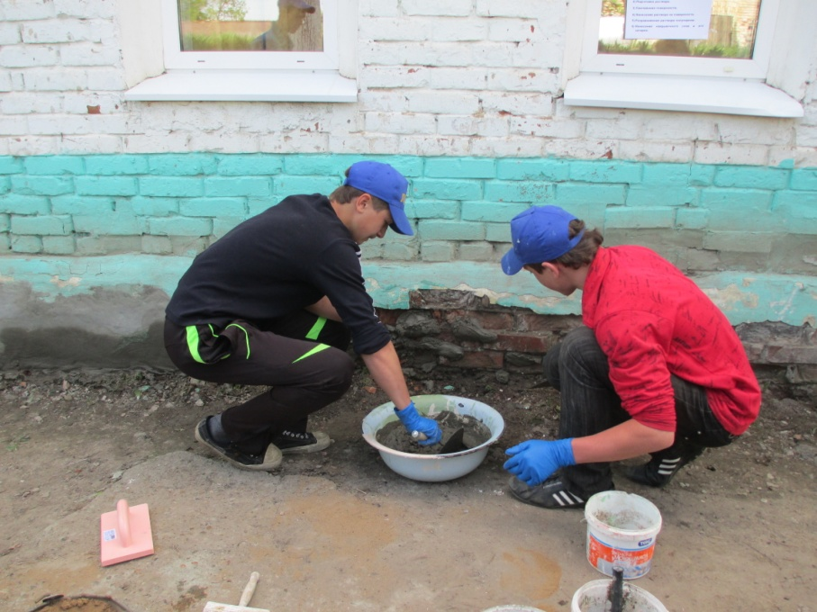
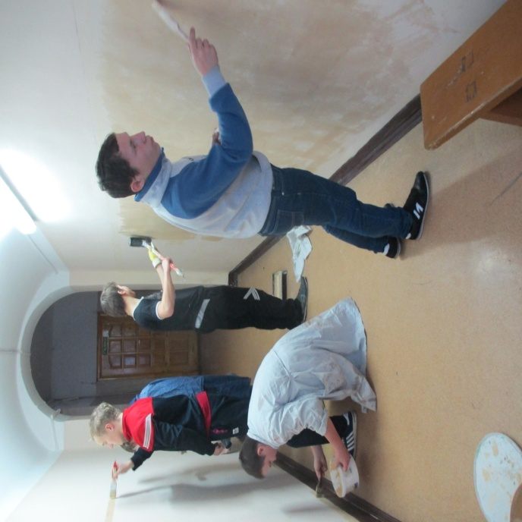
Штукатурно – малярное дело

Slide 22
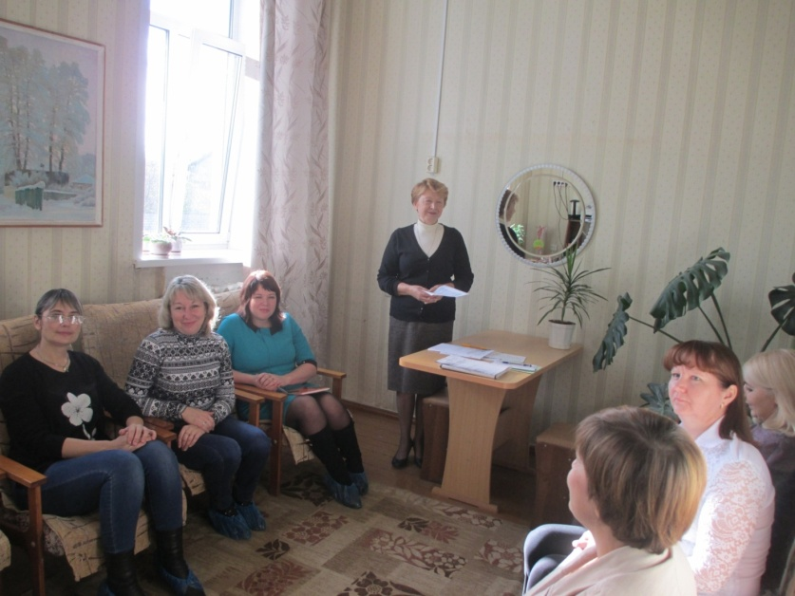
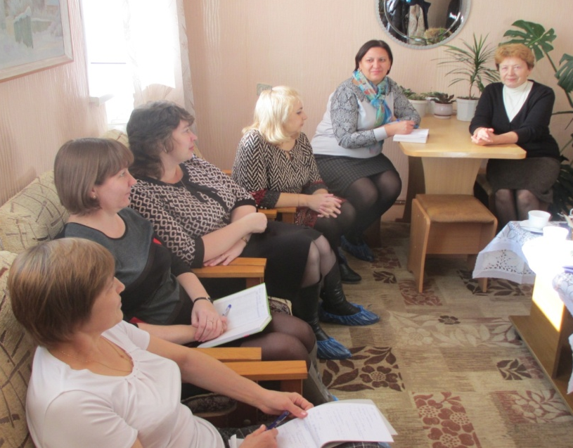
Заседания районного методического объединения по сопровождению инклюзивного образования

Slide 23
Важно, что положительные результаты достигаются длительной работой и в тесном сотрудничестве всех участников образовательного процесса

Slide 24
Кировское областное государственное общеобразовательное бюджетное учреждение «Школа – интернат для обучающихся с ограниченными возможностями здоровья № 2 города Нолинска»

